Slide 1
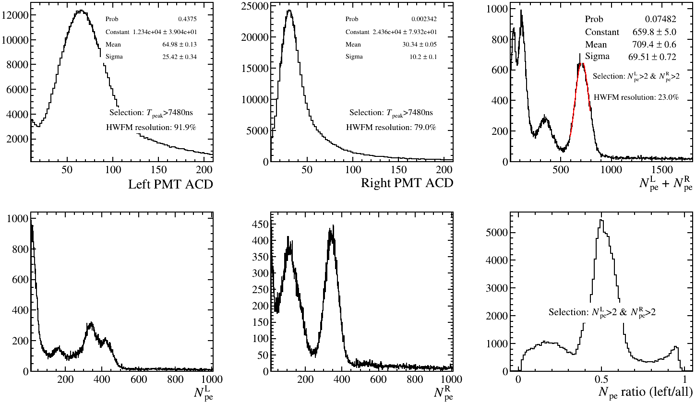
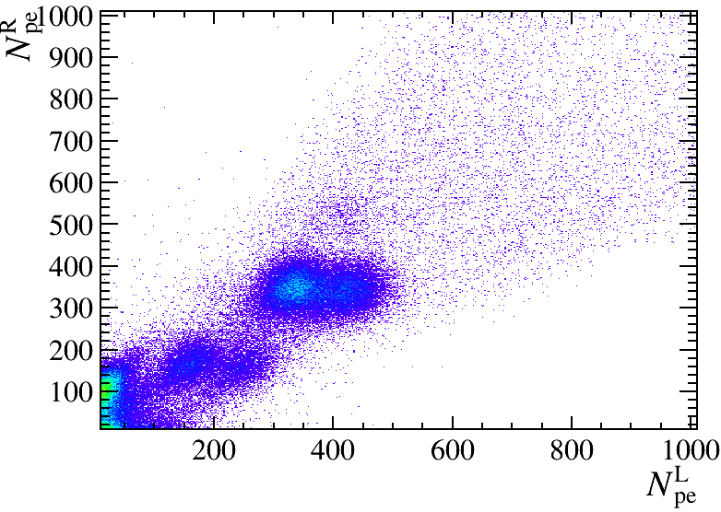
CsI(Na) 1: WaveAna_Sci1_1500V_Am_8MuS_15min.root 数据文件@login.lzuhep.lzu.edu.cn:/publicfs/ucas/user/kimiyamoh/Am241/
左PMT单光子谱
右PMT单光子谱
左+右光子谱，符合
左右PMT光子数分布
左PMT光子数占比谱，符合
左PMT光子谱，符合
右PMT光子谱，符合

Slide 2
CsI(Na) 1: WaveAna_Sci1_1500V_Am_8MuS_15min.root

Slide 3
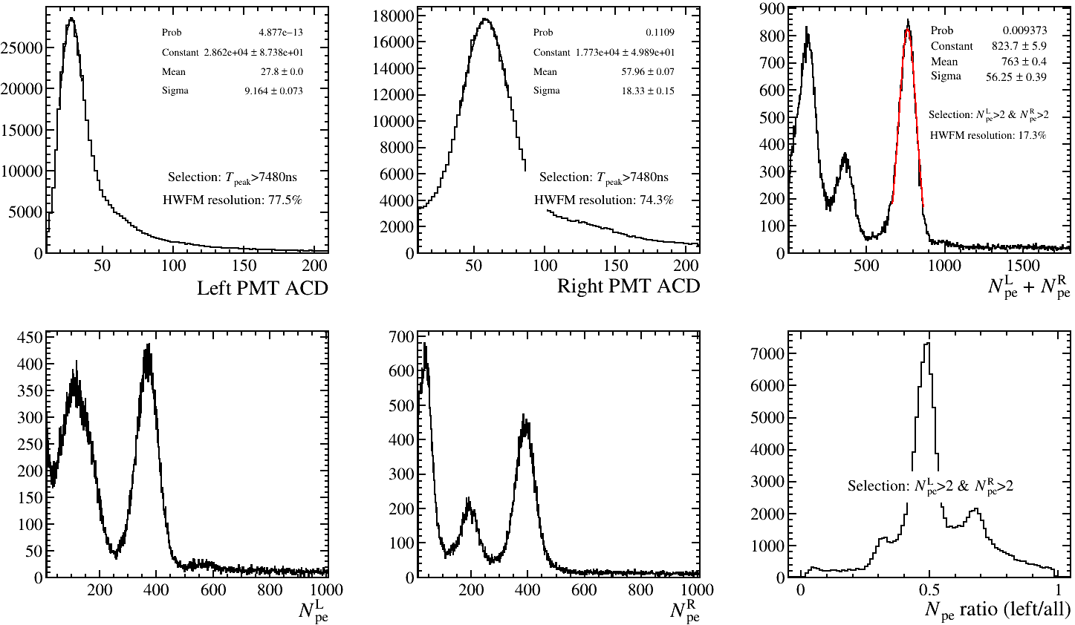
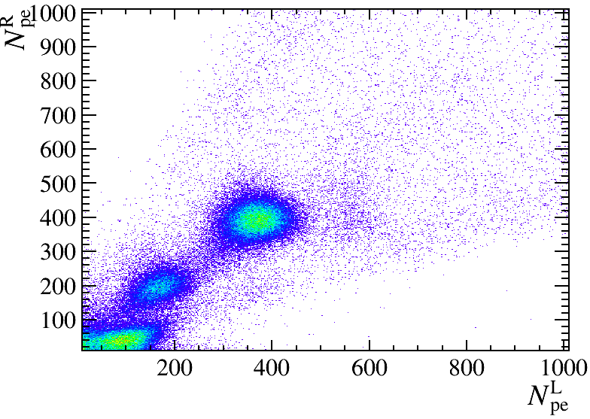
CsI(Na) 2: WaveAna_Sci2_1500V_Am_8MuS_15min.root

Slide 4
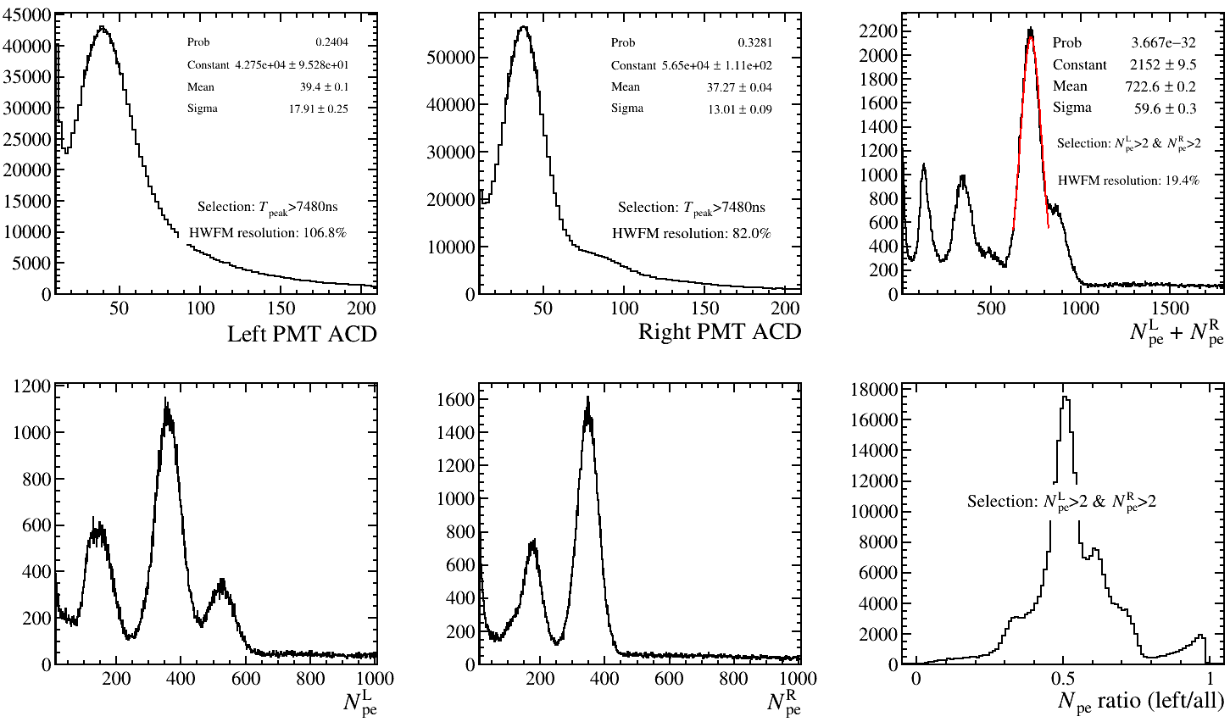
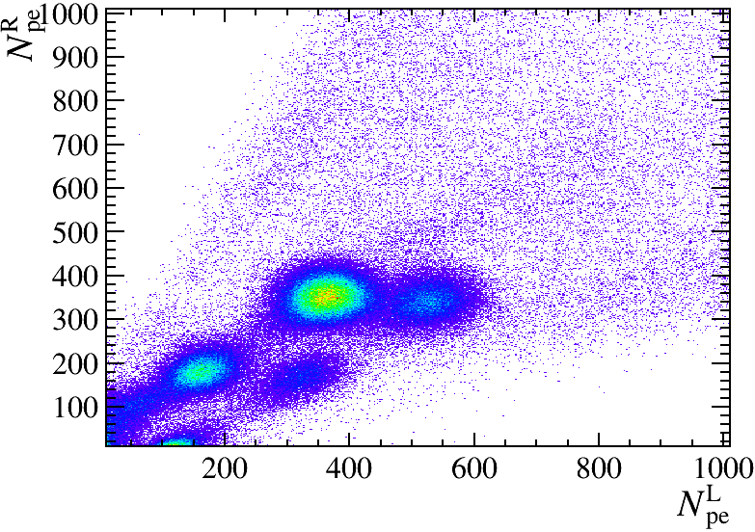
CsI(Na) 2: WaveAna_Black_Sci2_1500V_Am_8MuS_15min.root

Slide 5
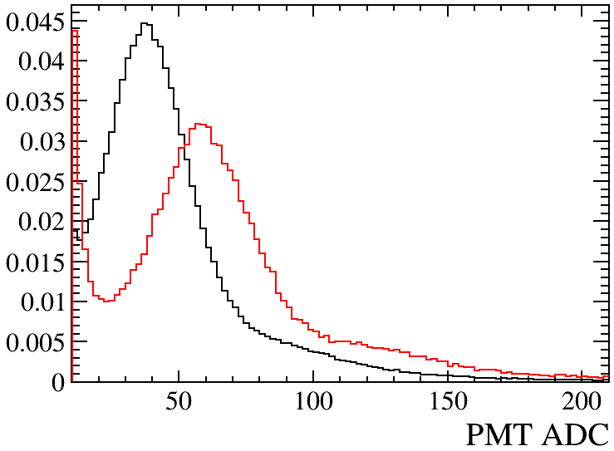
CsI(Na) 2: WaveAna_Black_Sci2_1500V_Am_8MuS_15min.root
Mean=37.64
Mean=58.50, 55% higher

Slide 6
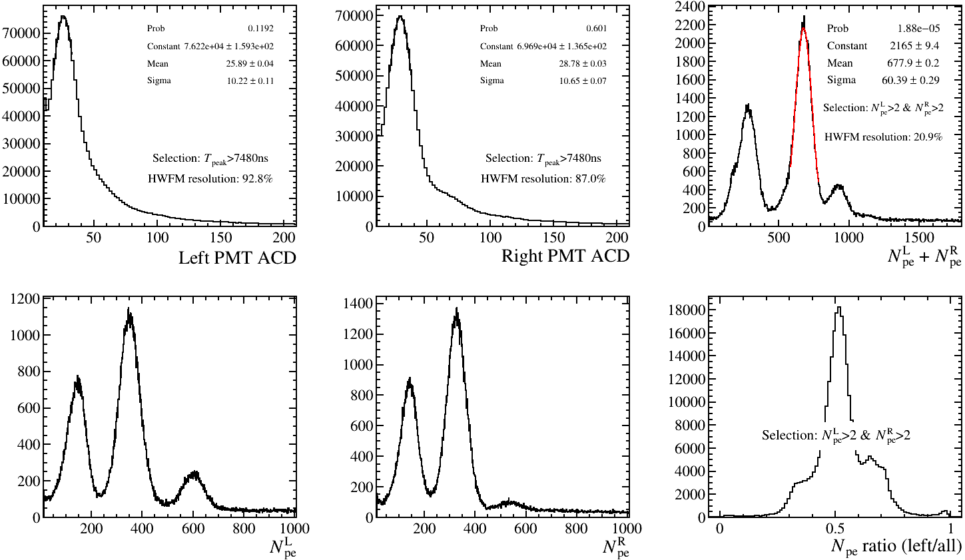
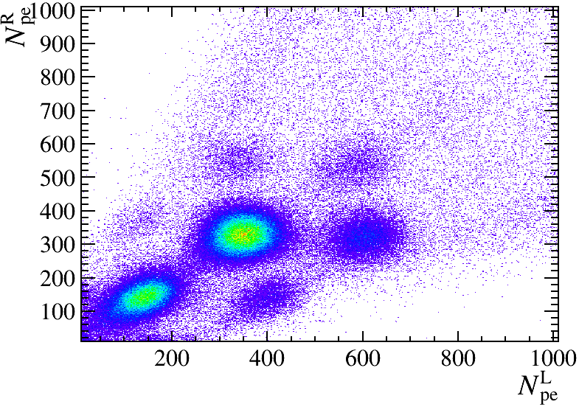
CsI(Na) 3: WaveAna_Black_Sci3_1500V_Am_8MuS_15min.root

Slide 7
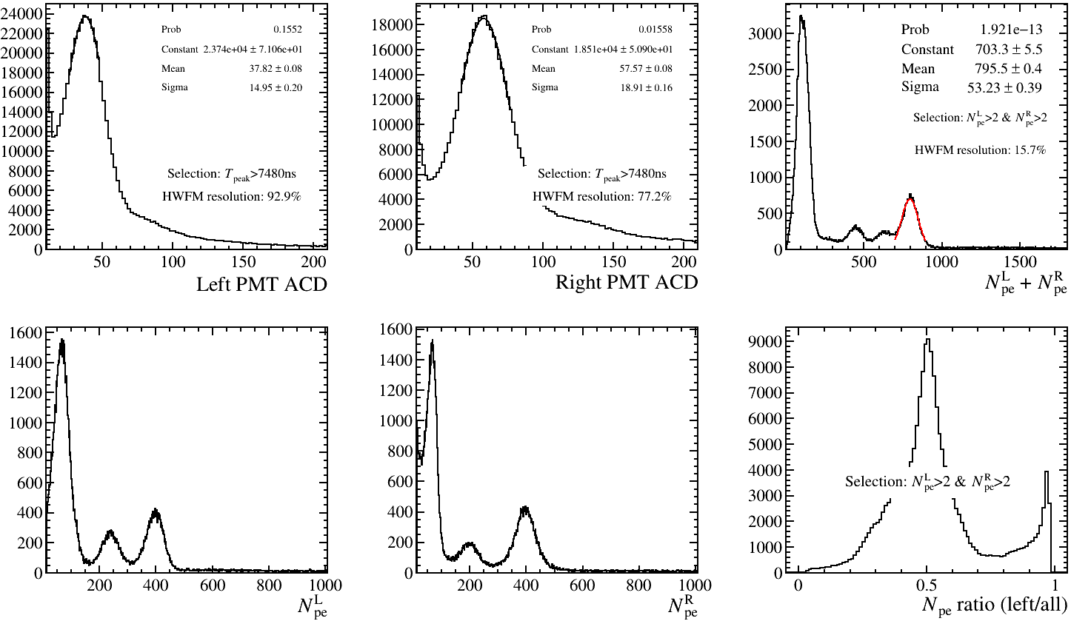
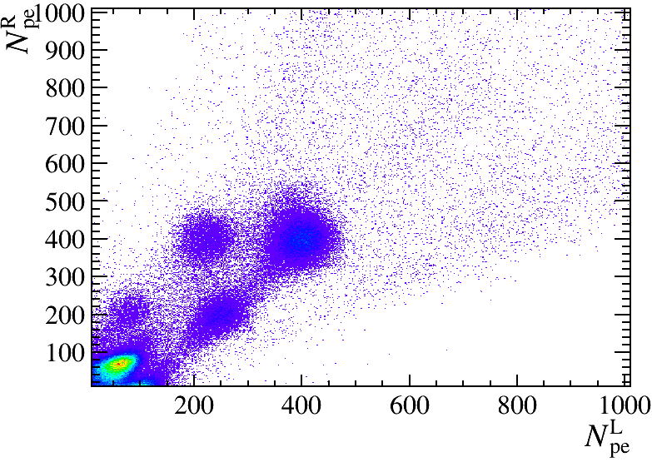
CsI(Na) 4: WaveAna_Black_Sci4_1500V_Am_8MuS_15min.root

Slide 8
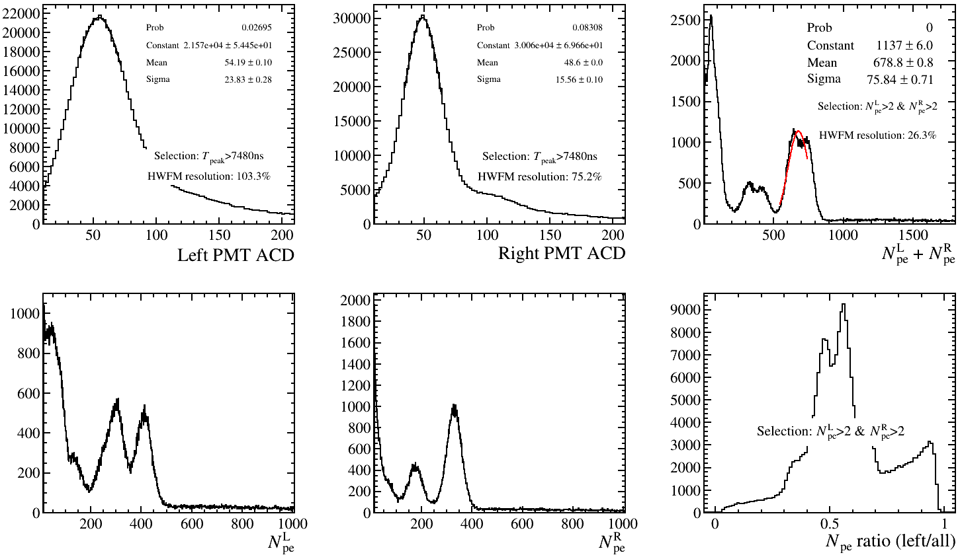
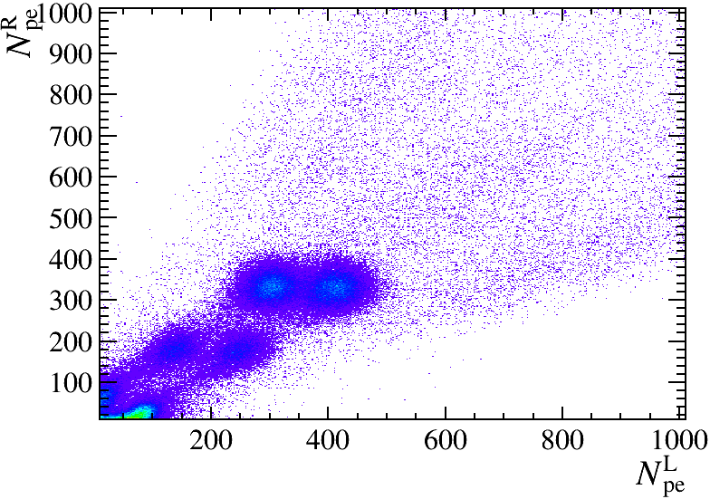
CsI(Na) 5: WaveAna_Sci5_1500V_Am_8MuS_15min.root

Slide 9
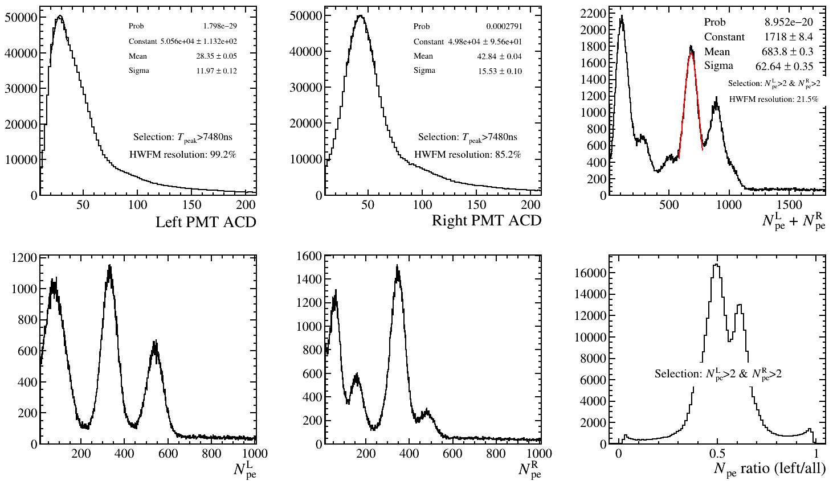
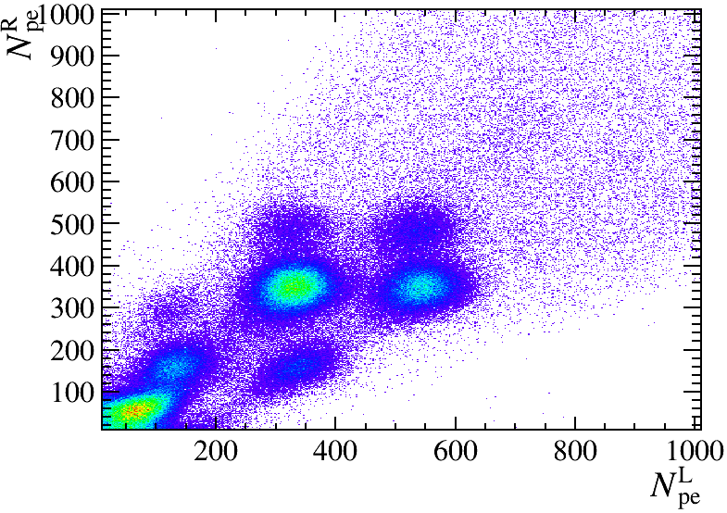
CsI(Na) 6: WaveAna_Sci6_1500V_Am_8MuS_15min.root

Slide 10
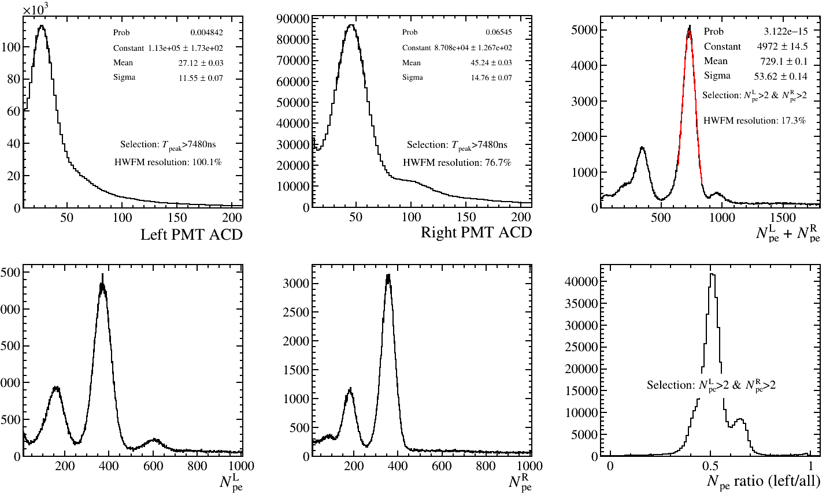
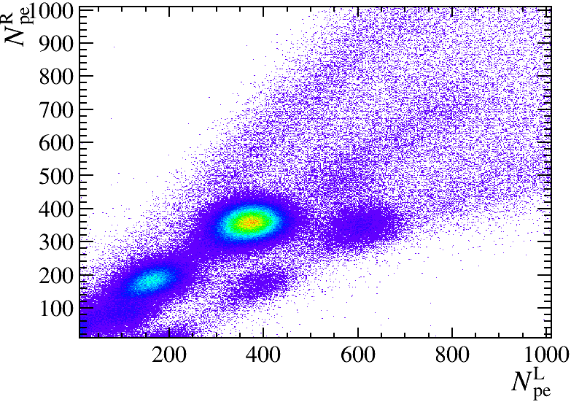
CsI(Na) 6: WaveAna_Black_Sci6_1500V_Am_8MuS_15min.root

